Slide 1
ユーザーフロー案
LINE,AIアバターによる自動面接システム
KazUBot
2024 年 2 月 24 日

Slide 2
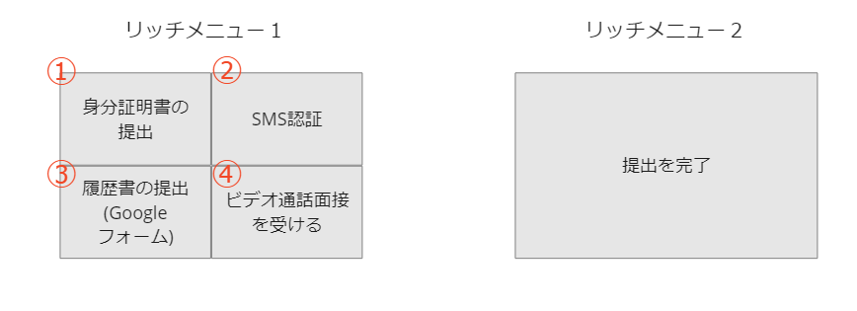
（仮イメージ）リッチメニュー

Slide 3
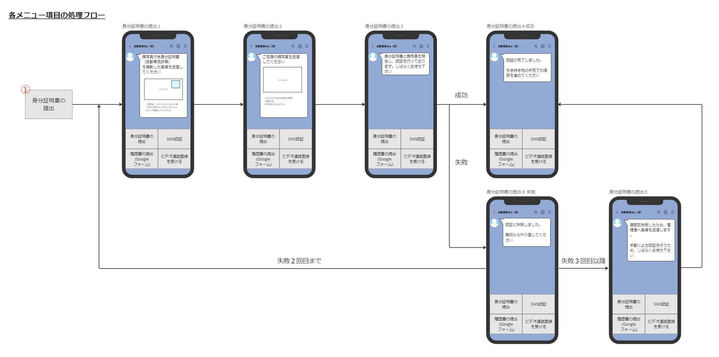
(仮イメージ)各メニュー項目のユーザーフロー

Slide 4
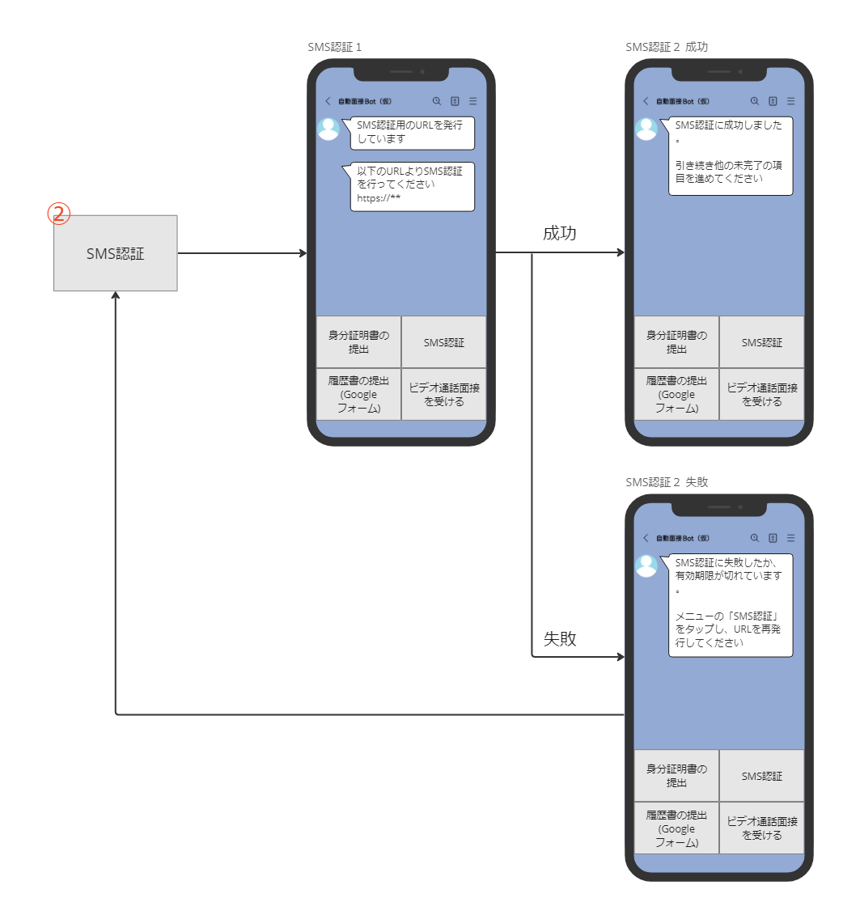
(仮イメージ)各メニュー項目のユーザーフロー

Slide 5
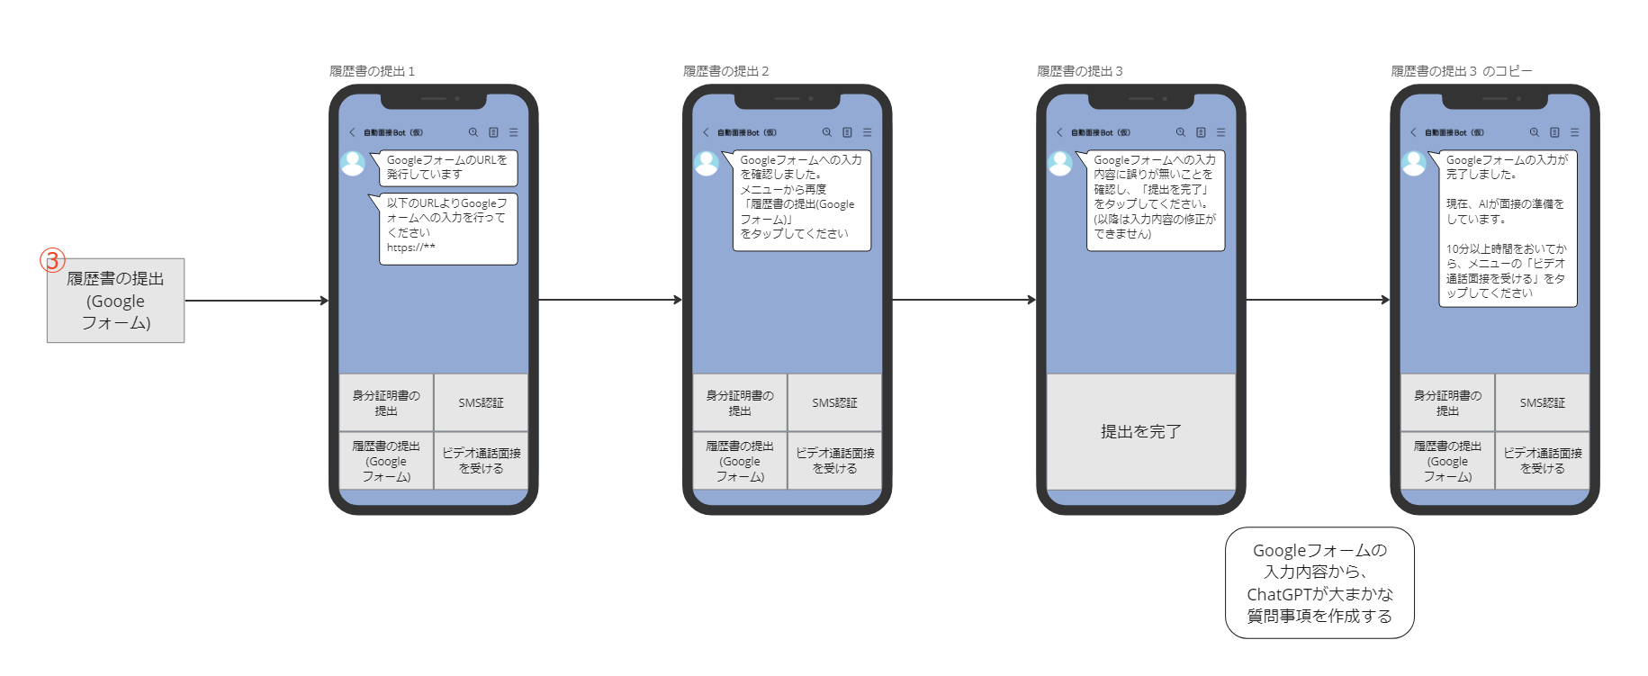
(仮イメージ)各メニュー項目のユーザーフロー

Slide 6
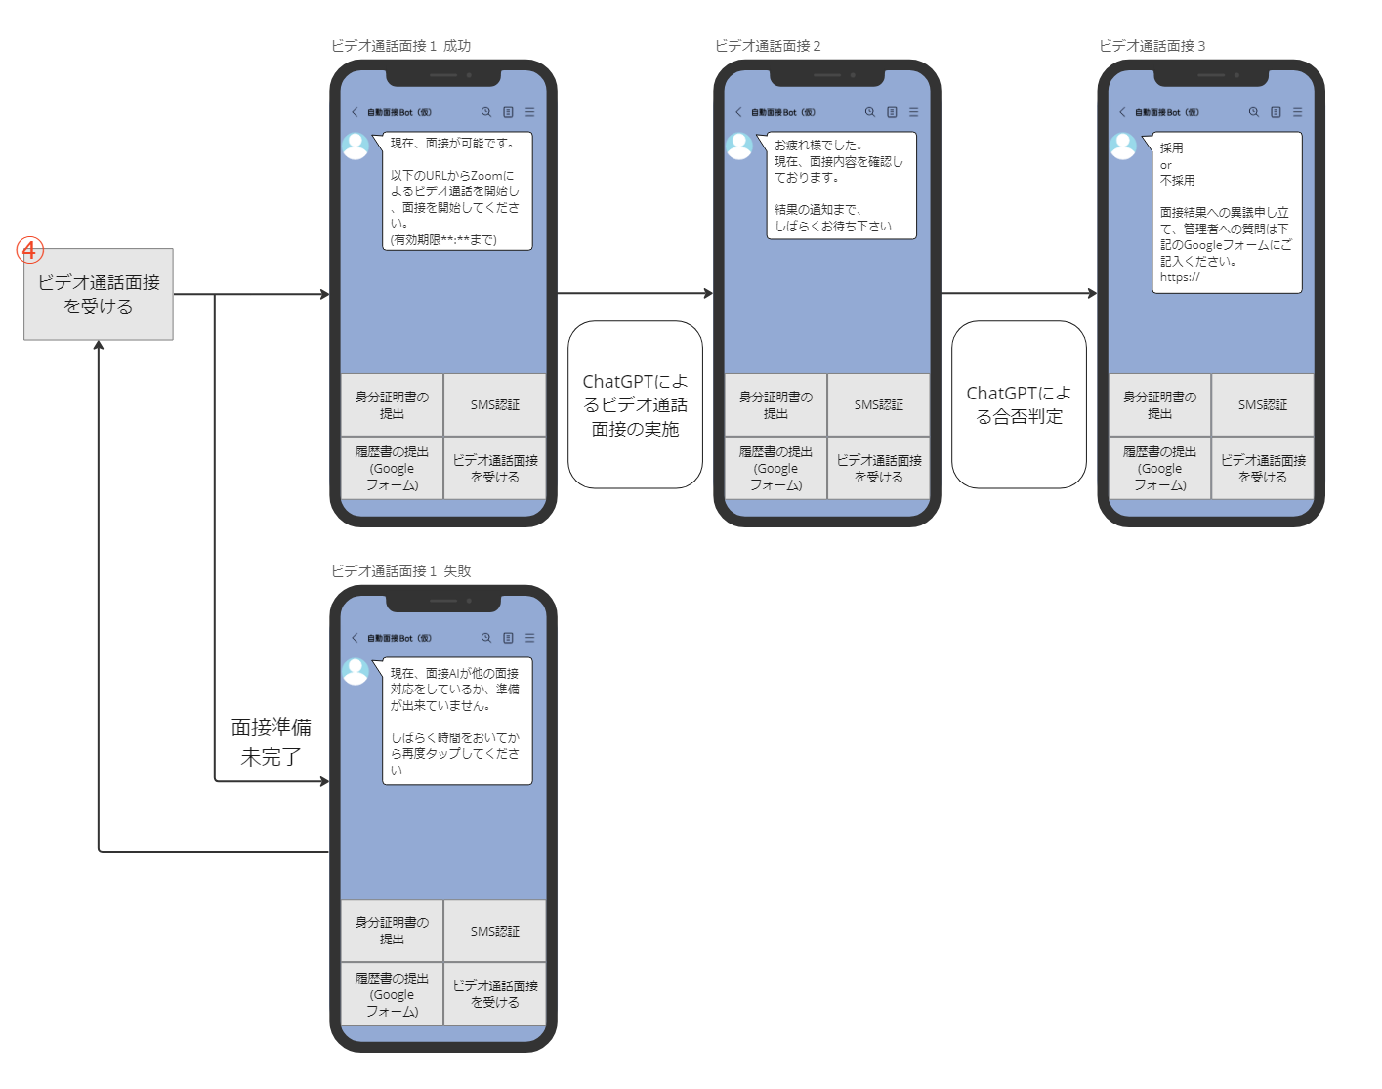
(仮イメージ)各メニュー項目のユーザーフロー

Slide 7
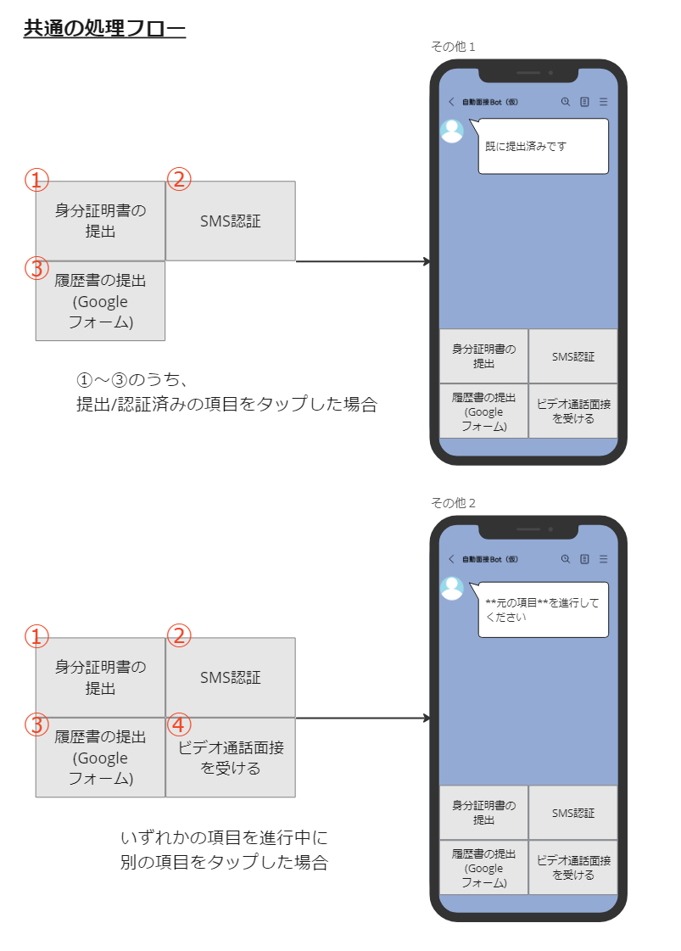
(仮イメージ)共通のユーザーフロー

